Slide 1


黃金趨勢展望 Gold Prospects

Slide 2
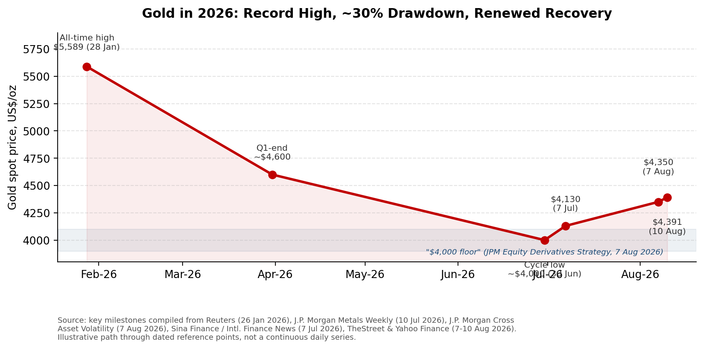
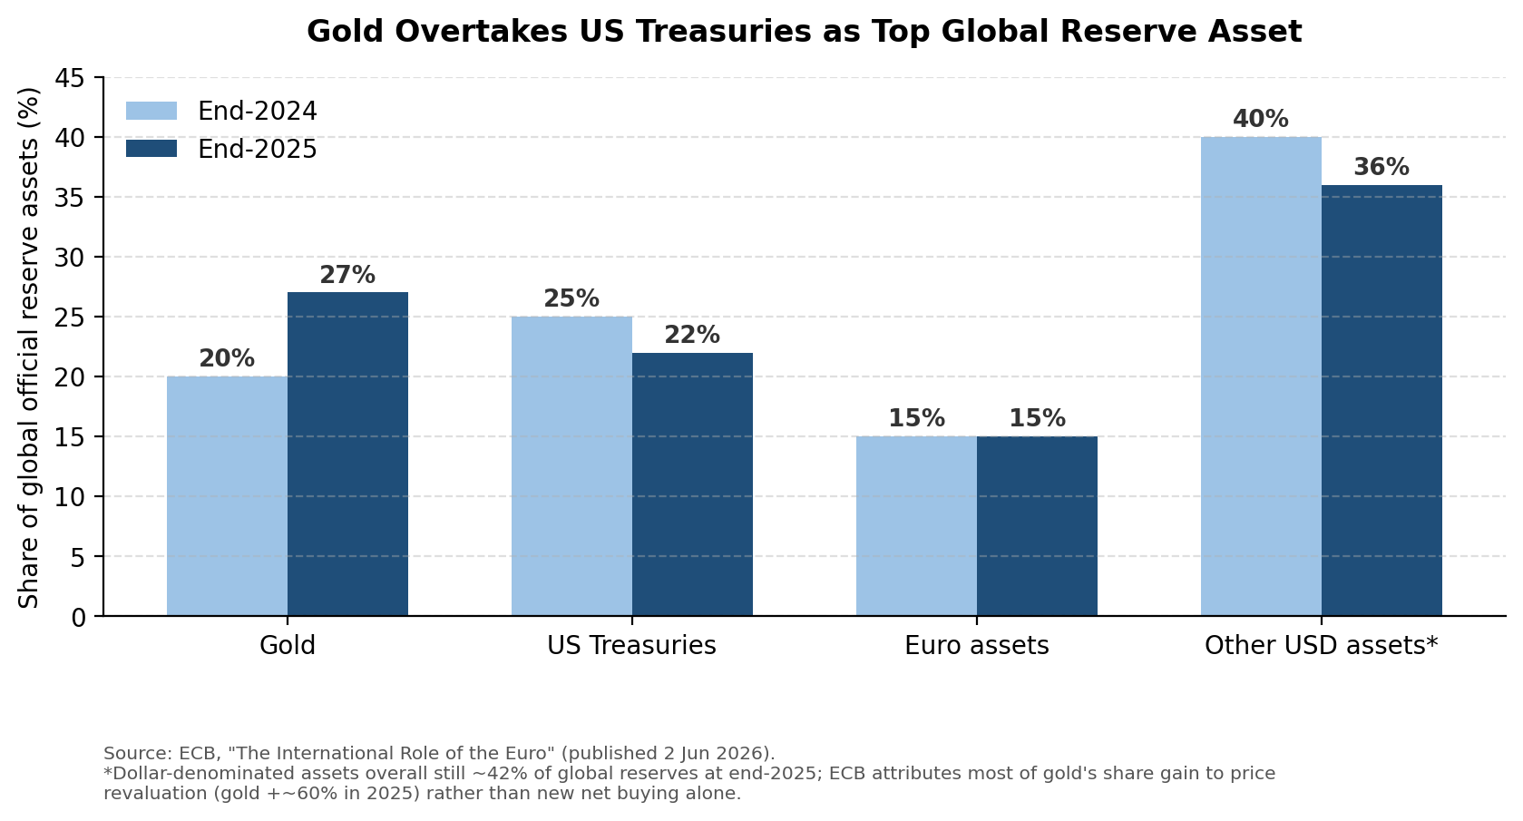
黃金趨勢展望 Gold Prospects
黃金長期的看漲趨勢與背後邏輯 依然完整適用
45%
289公噸
27%>22%
世界黃金委員會(WGC)：預期未來12個月增持黃金的央行比例，創歷史新高
2026年Q2全球央行淨購金，創同期新高（金價當季重挫約16%期間）
黃金占全球官方儲備比重首度超越美債（1996年以來首見）

Slide 3
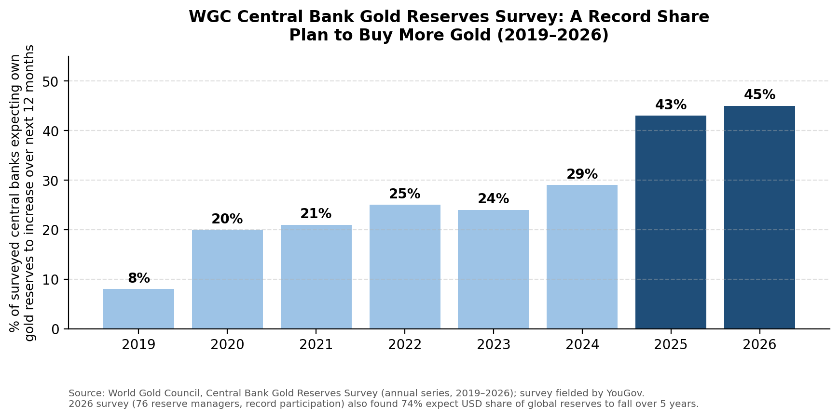
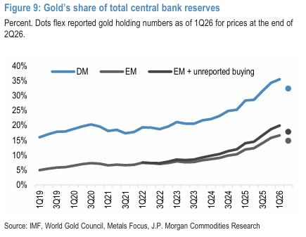
論點一．央行結構驅動與去美元化 Central Bank Structural Drivers and De-dollarisation
央行結構性購金，去美元化持續進行
2022年俄羅斯
儲備遭西方凍結
各國央行
「去對手方風險」
意識提升
WGC調查：45%擴大購金
ECB：黃金超車美債
結構性多頭
買盤確立
2022年俄羅斯逾3,000億美元海外儲備遭凍結，首開對G20央行大規模儲備凍結先例
JPM原文：地緣政治不穩定「remain primary considerations」——為新興市場央行儲備決策首要考量（Metals Weekly, p.3）
2025年10月歐盟研議動用凍結資產援烏，分析師警示恐進一步加速央行購金（Reuters）
資料來源：J.P. Morgan《Metals Weekly》(10 Jul 2026) p.2-3；ECB, "The International Role of the Euro" (2 Jun 2026)；World Gold Council 2026 Survey；Reuters (14 Oct 2025)。
02 / 06

Slide 4
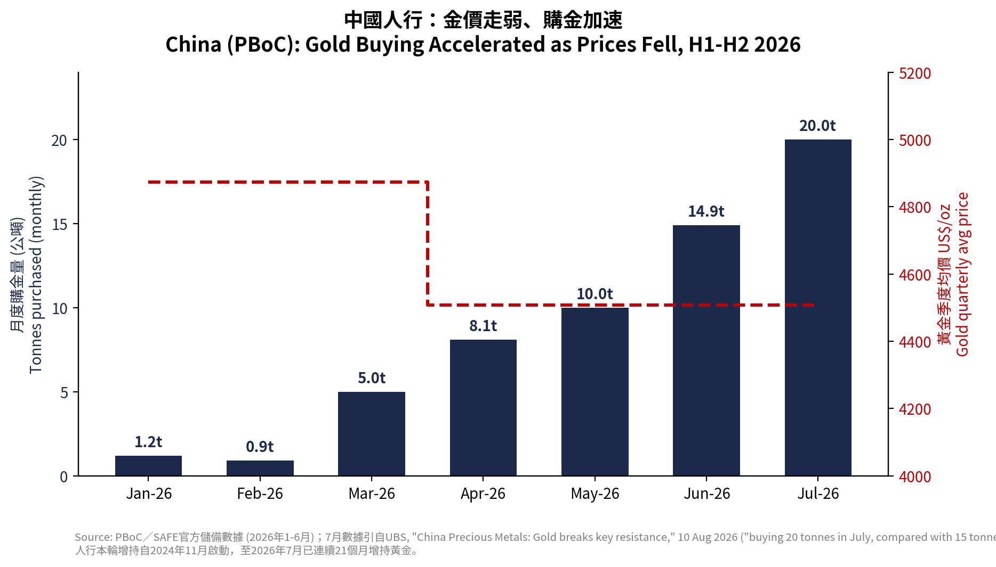
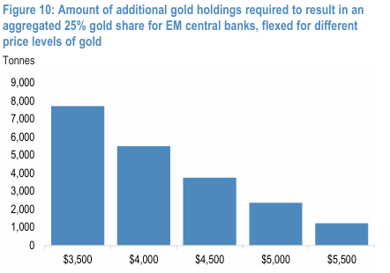
論點一(延伸)．摩根:機械式黃金儲備機制 Formulaic, self-corrected elasticity of gold reserves
金價下跌，反而觸發更多買盤
金價下跌
既有黃金占比
機械性侵蝕
需買入更多噸數
才能達成目標占比
央行逢低買盤
增強
↺ 自我強化循環：第4步完成後回到第1步，形成部分自我修正的機制性下檔支撐（非情緒性買盤）
波蘭2026年迄今已購入82公噸，朝700公噸目標邁進；總裁公開表示正「taking advantage of the recent price drops」
JPM測算：EM央行黃金占比目標若為25%，金價自$5,000跌至$4,000，所需額外購金量從2,360公噸倍增至逾5,500公噸
資料來源：J.P. Morgan《Metals Weekly》(10 Jul 2026) p.5-7；UBS, "China Precious Metals" (10 Aug 2026)；PBoC／SAFE官方數據。
03 / 06

Slide 5
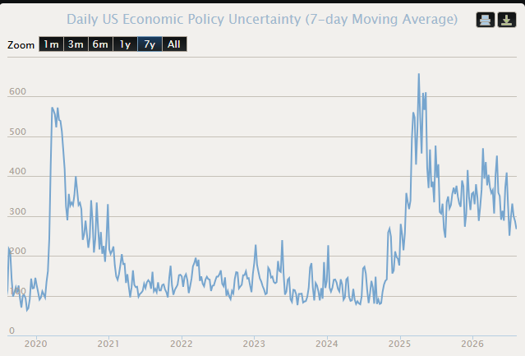
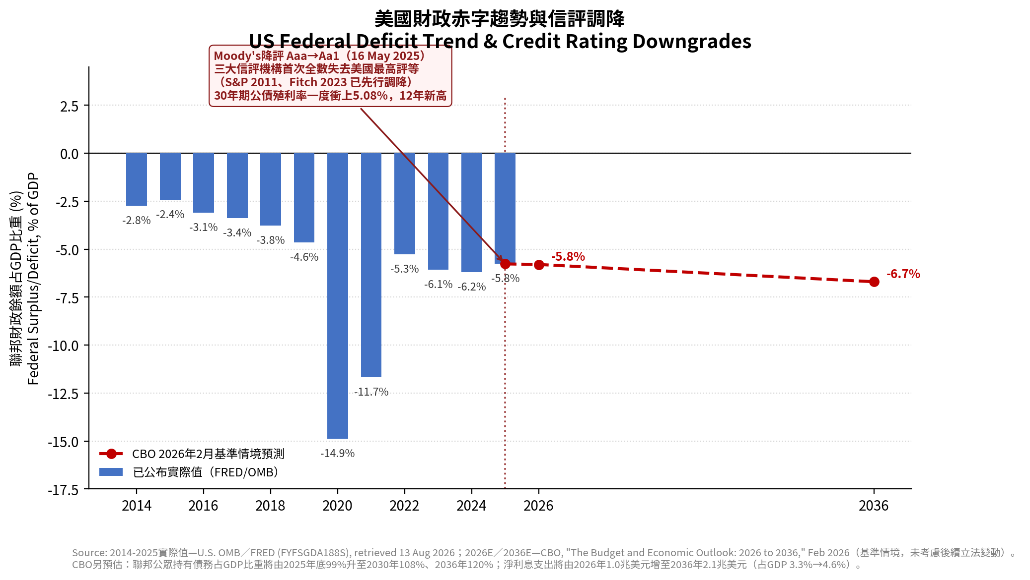
論點二．總經催化劑 US Uncertainty Stimulator
美國總經不確定性升高，構成資金輪動催化劑
財政赤字結構性擴大
(從22年的1.38兆攀升到2026年的1.85兆美元，約GPD6.2%)
三大信評機構
全數調降
(2011/2023/2025)
市場對美元資產
信任邊際減弱
資金尋求
另類保值資產
2026年7月科技／AI概念股劇烈波動，資金輪動訴求強化（華泰固收研究, 6 Aug 2026）；Moody's降評聲明：「歷屆政府與國會均未能扭轉財政赤字與利息成本擴大的趨勢」
資料來源：FRED (USEPUINDXM／FYFSGDA188S)，retrieved 13 Aug 2026；CBO, "Budget and Economic Outlook 2026-2036" (Feb 2026)；Moody's Ratings (16 May 2025)；華泰固收研究 (6 Aug 2026)。
04 / 06

Slide 6
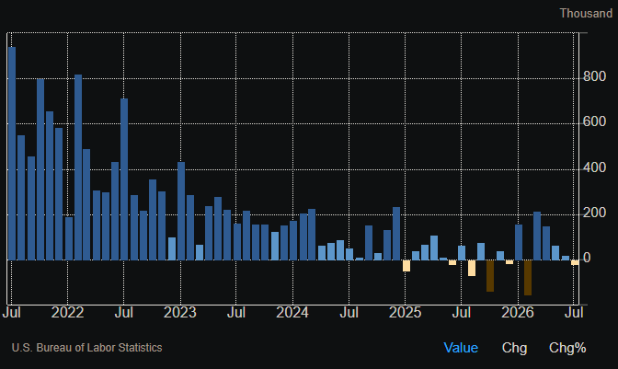
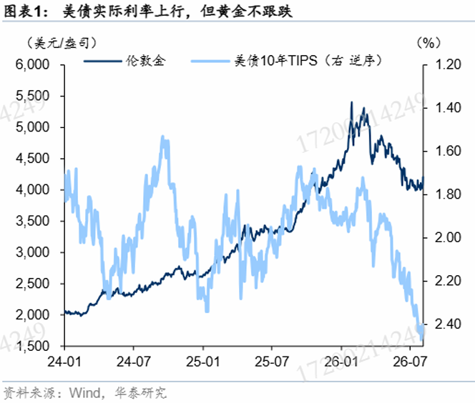
論點三．美國利率 US Rates
實質利率與Fed路徑：短期最主要的邊際定價因子
黃金無產生利息
實質利率↓
＝機會成本↓
黃金吸引力↑
7月NFP轉負
Fed難維持鷹派
華泰：7月以來金價與美債利率開始「脫鉤」，或代表央行等非市場化買盤正發揮托底作用（6月以來中國、韓國央行同步加速／重啟購金)
資料來源：華泰固收研究 (6 Aug 2026) p.1-2；UBS, "China Precious Metals: Gold breaks key resistance" (10 Aug 2026) p.1-2。
05 / 06

Slide 7
歷史宏觀分析 Macroeconomic Retrospectives and Analysis
歷史上，三次黃金上升超級週期都有的核心驅動邏輯 - 實質利率、貨幣信任、地緣政治壓力
週期 | 漲幅與時長 | 核心黃金上漲驅動因子 | 上漲週期終結原因
週期一 1971–1980 布列敦森林(Bretton Woods)瓦解／停滯性通膨(Stagflation) | 約 $35 → $850 +2,329%，歷時約9年 | 越戰財政赤字、1973／1979石油危機、雙位數通膨、美元與黃金脫鉤 | Fed主席Volcker將利率大幅推升至20%，強力拉高實質利率，終結通膨與黃金牛市
週期二 2001–2011 達康泡沫／金融危機／量化寬鬆QE | 約 $250 → $1,920 +660%，歷時約10年 | 達康泡沫破裂、911地緣不確定性、2008金融危機、量化寬鬆、歐債危機 | 系統性壓力緩解，Fed退出QE、啟動升息預期，實質利率回歸正常化
週期三 2015／2022迄今 後疫情財政擴張／儲備武器化 | 約 $1,057 → $5,589 +429%，歷時約10.5年 （若以2022年10月加速起點：$1,615 →$5,589，+246%，約3.3年） | 後疫情財政與貨幣雙寬鬆、通膨捲土重來、俄烏戰爭與儲備凍結先例、美中地緣競爭、全球債務約348兆美元、央行結構性購金 | 尚未出現：需Fed強力持續推升實質利率至限制性區間（如1980年），或地緣政治／財政壓力系統性緩解（如2011年後）

Slide 8
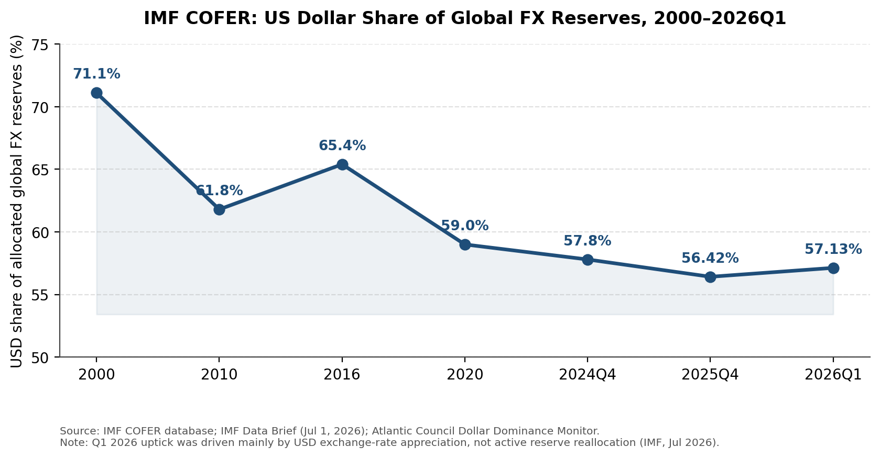
風控複核．結論
風險複核與機構共識比較
機構黃金價格預測比較
機構（報告） | 2026年底 基準情境 | 2027年底 基準情境
J.P. Morgan Metals Weekly （10 Jul 2026） | $4,500 （4Q26均值） | $5,000 （4Q27均值）
UBS Global Precious Metals Comment（16 Jul 2026） | $5,000 | $5,000 （維持不變）
BNP Paris | $4,700 | $5,330
中金公司研究 | $4800 | —
結論
黃金長期上漲趨勢
緩步、多年期、有機制性買盤支撐
「去美元化」敘事可能被誇大：IMF COFER顯示美元占全球儲備比重2026Q1不降反升至57.13%（前季56.42%），IMF說明主因是美元升值的估值效應
ECB報告承認黃金占比躍升「主要反映金價重估效應」（2025年金價漲約60%），非完全是新增買盤；若金價回檔，占比會機械性回吐
資料來源：IMF Data Brief (1 Jul 2026)；ECB (2 Jun 2026)；J.P. Morgan《Metals Weekly》(10 Jul 2026) p.8；UBS《Global Precious Metals Comment》(16 Jul 2026) p.35-37；華泰固收研究 (6 Aug 2026)。
06 / 06

